Slide 1
第8章 图层混合模式与蒙版
· 图层混合模式
· 图层蒙版
· 剪贴蒙版
PS

Slide 2

学习目标
掌握图层混合模式的应用，能够控制图层之间的颜色融合
1
掌握蒙版的应用，能够熟练进行蒙版的增删改
2
掌握
掌握
了解
了解剪贴蒙版，能够区分图层蒙版和剪贴蒙版的差异
3

Slide 3
 目录
8.1
【案例25】：草地文字
☞点击查看本案例相关知识点
8.2
【案例26】：闪电效果
☞点击查看本案例相关知识点
8.3
【案例27】：播放器图标
☞点击查看本案例相关知识点
8.4
【案例28】：游戏海报
☞点击查看本案例相关知识点

Slide 4


 知识架构
8.1 【案例25】知识点讲解
1
认识图层混合模式
2
正片叠底

Slide 5
 知识架构
8.2 【案例26】知识点讲解
1
叠加
2
滤色
3
其他图层混合模式

Slide 6
 知识架构
8.3 【案例27】知识点讲解
1
认识蒙版
2
图层蒙版

Slide 7
 知识架构
8.4 【案例28】知识点讲解
1
  剪贴蒙版

Slide 8
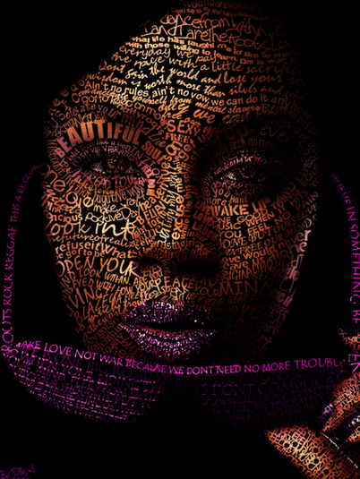

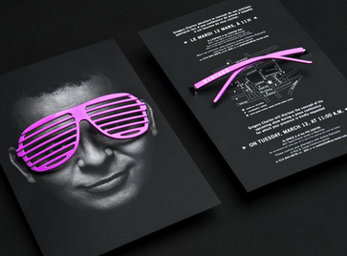
图层混合模式与蒙版
在使用PhotoshopCS6进行图像合成时，应用“图层混合模式”和“蒙版”能够制作出丰富多彩的图像效果。
接下来，我们将对“图层混合模式”和“蒙版”进行详细讲解。

Slide 9

8.1【案例25】草地文字
在Photoshop CS6中，通过图层混合模式，可以更好地控制图层之间颜色的融合。
本节将使用图层混合模式中常用的“正片叠底”制作“草地文字”。

Slide 10



8.1【案例25】草地文字
草地文字

Slide 11

8.1【案例25】知识点讲解
知识点讲解
草地文字案例知识点

Slide 12

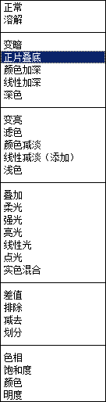
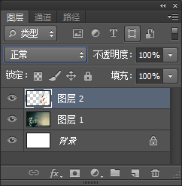
8.1【案例25】知识点讲解
1、认识图层混合模式
知识点概述
为了实现一些绚丽的效果，在进行图像合成时，经常需要对多个图层进行颜色的融合，这时就需要使用图层的混合模式。
在图层面板中，单击“图层混合模式”按钮 ，在弹出的图层混合模式下拉菜单中选择要设置的模式即可。
图层混合模式

Slide 13
8.1【案例25】知识点讲解
2、正片叠底
知识点概述
“正片叠底”是Photoshop CS6中最常用的图层混合模式之一，通过“正片叠底”模式可以将图像的原有颜色与混合色复合，得到较暗的结果色。
与黑色背景复合
与白色背景复合
与其他颜色背景复合

Slide 14

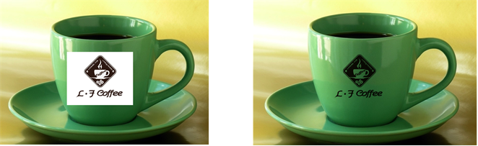
8.1【案例25】知识点讲解
2、正片叠底
在进行图像合成时，常用“正片叠底”来添加阴影或保留图像中的深色部分。

Slide 15
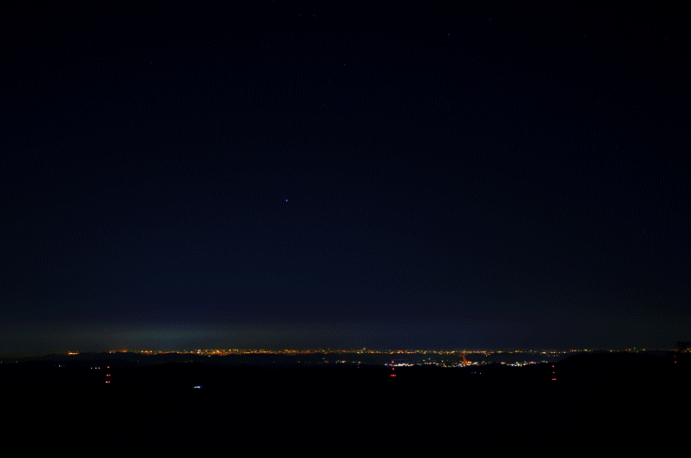
8.2【案例26】闪电效果
在Photoshop CS6中，运用图层混合模式中的“叠加”和“滤色”，可以更好地控制图层之间颜色的融合。
本案例将使用上述两种图层混合模式制作“闪电效果”。

Slide 16
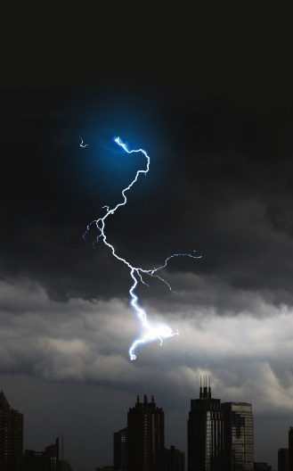
8.2【案例26】闪电效果
闪电效果

Slide 17
8.2【案例26】知识点讲解
知识点讲解
闪电效果案例知识点

Slide 18
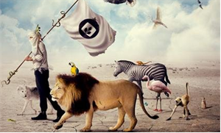
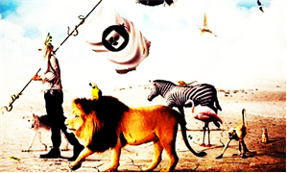
8.2【案例26】知识点讲解
1、叠加
知识点概述
“叠加”是“正片叠底”和“滤色”的组合模式。采用此模式合并图像时，图像的中间色调会发生变化，高色调和暗色调区域基本保持不变。

Slide 19

8.2【案例26】知识点讲解
1、叠加
在图像制作中，通常运用“叠加”来制作图像中的高光、亮色部分

Slide 20


8.2【案例26】知识点讲解
2、滤色
知识点概述
“滤色”模式与“正片叠底”模式相反，应用“滤色”模式的合成图像，其结果色将比原有颜色更淡。因此“滤色”通常会用于加亮图像或去掉图像中的暗色调部分。

Slide 21

8.2【案例26】知识点讲解
3、其他图层混合模式
知识点概述
除了前面所讲的图层混合模式，在使用Photoshop CS6进行图像合成时，还会用到其他的图层混合模式。
正常：默认的图层混合模式，用当前图层像素的颜色叠加下层颜色。当图层的不透明度为100%时，显示最顶层图层像素的颜色

Slide 22

8.2【案例26】知识点讲解
3、其他图层混合模式
知识点概述
除了前面所讲的图层混合模式，在使用Photoshop CS6进行图像合成时，还会用到其他的图层混合模式。
溶解：编辑或绘制每个像素使其成为结果色。根据像素位置的不透明度，结果色由基色或混合色的像素随机替换

Slide 23
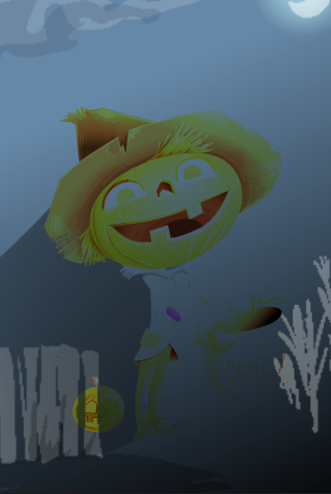
8.2【案例26】知识点讲解
3、其他图层混合模式
知识点概述
除了前面所讲的图层混合模式，在使用Photoshop CS6进行图像合成时，还会用到其他的图层混合模式。
变暗：在混合时将绘制的颜色与底色之间的亮度进行比较，亮于底色的颜色都被替换，暗于底色的颜色保持不变

Slide 24

8.2【案例26】知识点讲解
3、其他图层混合模式
知识点概述
除了前面所讲的图层混合模式，在使用Photoshop CS6进行图像合成时，还会用到其他的图层混合模式。
颜色加深：用于查看每个通道的颜色信息，通过像素对比度，使底色变暗，从而显示当前图层的绘图色。

Slide 25

8.2【案例26】知识点讲解
3、其他图层混合模式
知识点概述
除了前面所讲的图层混合模式，在使用Photoshop CS6进行图像合成时，还会用到其他的图层混合模式。
线性加深：同样用于查看每个通道的颜色信息，不同的是它是通过降低其亮度使底色变暗来反衬当前图层颜色。

Slide 26


8.2【案例26】知识点讲解
3、其他图层混合模式
知识点概述
除了前面所讲的图层混合模式，在使用Photoshop CS6进行图像合成时，还会用到其他的图层混合模式。
深色和浅色：二者模式相反
深色
浅色

Slide 27

8.2【案例26】知识点讲解
3、其他图层混合模式
知识点概述
除了前面所讲的图层混合模式，在使用Photoshop CS6进行图像合成时，还会用到其他的图层混合模式。
变亮：与变暗模式相反。使用“变亮”模式，混合时取绘图色与底色中较亮的颜色，底色中较亮的像素将被绘图色中较亮的像素取代，而底色中较亮的像素保持不变

Slide 28

8.2【案例26】知识点讲解
3、其他图层混合模式
知识点概述
除了前面所讲的图层混合模式，在使用Photoshop CS6进行图像合成时，还会用到其他的图层混合模式。
颜色减淡：主要用于查看每个通道的颜色信息，通过增加对比度来使底色变亮，从而显示当前图层的颜色。

Slide 29

8.2【案例26】知识点讲解
3、其他图层混合模式
知识点概述
除了前面所讲的图层混合模式，在使用Photoshop CS6进行图像合成时，还会用到其他的图层混合模式。
线性减淡（添加）：用于查看每个通道的颜色信息，然后通过降低其他颜色的亮度来反映当前图层的颜色。

Slide 30

8.2【案例26】知识点讲解
3、其他图层混合模式
知识点概述
除了前面所讲的图层混合模式，在使用Photoshop CS6进行图像合成时，还会用到其他的图层混合模式。
柔光：是根据图像的明暗程度来决定图像的最终效果是变亮还是变暗。

Slide 31

8.2【案例26】知识点讲解
3、其他图层混合模式
知识点概述
除了前面所讲的图层混合模式，在使用Photoshop CS6进行图像合成时，还会用到其他的图层混合模式。
强光：同柔光一样，是根据图像的明暗程度来决定图像的最终效果是变亮还是变暗。此外，选择“强光”模式还可以产生类似聚光灯照射图像的效果。

Slide 32

8.2【案例26】知识点讲解
3、其他图层混合模式
知识点概述
除了前面所讲的图层混合模式，在使用Photoshop CS6进行图像合成时，还会用到其他的图层混合模式。
亮光：通过增减对比度来加深或减淡图像的颜色。

Slide 33

8.2【案例26】知识点讲解
3、其他图层混合模式
知识点概述
除了前面所讲的图层混合模式，在使用Photoshop CS6进行图像合成时，还会用到其他的图层混合模式。
线性光：通过增加或降低当前图层颜色亮度来加深或减淡颜色。

Slide 34

8.2【案例26】知识点讲解
3、其他图层混合模式
知识点概述
除了前面所讲的图层混合模式，在使用Photoshop CS6进行图像合成时，还会用到其他的图层混合模式。
点光：根据当前图层的亮度来替换颜色。

Slide 35
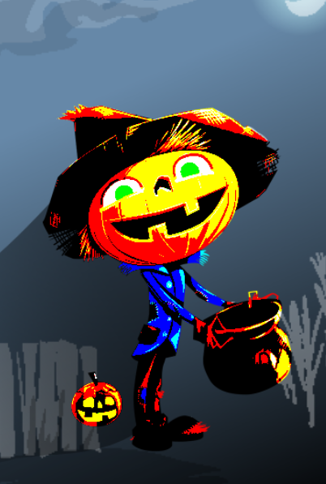
8.2【案例26】知识点讲解
3、其他图层混合模式
知识点概述
除了前面所讲的图层混合模式，在使用Photoshop CS6进行图像合成时，还会用到其他的图层混合模式。
实色混合：将两个图层叠加，且当前图层产生很强的硬边性边缘。

Slide 36

8.2【案例26】知识点讲解
3、其他图层混合模式
知识点概述
除了前面所讲的图层混合模式，在使用Photoshop CS6进行图像合成时，还会用到其他的图层混合模式。
差值：将当前图层的颜色与其下方图层颜色的亮度进行对比，用较亮颜色的像素值减去较暗颜色的像素值，所得差值就是最后效果的像素值。

Slide 37

8.2【案例26】知识点讲解
3、其他图层混合模式
知识点概述
除了前面所讲的图层混合模式，在使用Photoshop CS6进行图像合成时，还会用到其他的图层混合模式。
排除：该模式和“差值”模式效果类似，但是比“差值”模式的效果要柔和。

Slide 38

8.2【案例26】知识点讲解
3、其他图层混合模式
知识点概述
除了前面所讲的图层混合模式，在使用Photoshop CS6进行图像合成时，还会用到其他的图层混合模式。
减去：查看每个通道中的颜色信息，并从基色中减去混合色。

Slide 39

8.2【案例26】知识点讲解
3、其他图层混合模式
知识点概述
除了前面所讲的图层混合模式，在使用Photoshop CS6进行图像合成时，还会用到其他的图层混合模式。
划分：查看每个通道中的颜色信息，并从基色中划分混合色。

Slide 40

8.2【案例26】知识点讲解
3、其他图层混合模式
知识点概述
除了前面所讲的图层混合模式，在使用Photoshop CS6进行图像合成时，还会用到其他的图层混合模式。
色相：选择下方图层颜色的亮度和饱和度值与当前图层的色相值进行混合从而创建结果色，混合后的亮度即饱和度取决于底色，但是色相则取决于当前图层的颜色。

Slide 41

8.2【案例26】知识点讲解
3、其他图层混合模式
知识点概述
除了前面所讲的图层混合模式，在使用Photoshop CS6进行图像合成时，还会用到其他的图层混合模式。
饱和度：混合后的色相及明度与底色相同。而饱和度则与绘制的颜色相同。
注意：在饱和度为0%的情况下，选择此模式绘画将不发生变化。

Slide 42
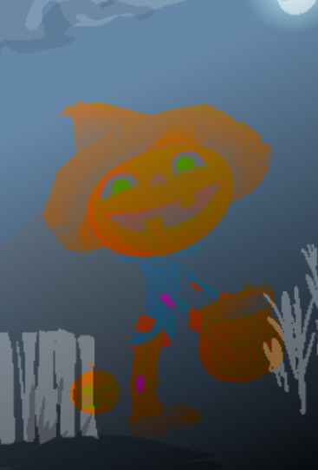
8.2【案例26】知识点讲解
3、其他图层混合模式
知识点概述
除了前面所讲的图层混合模式，在使用Photoshop CS6进行图像合成时，还会用到其他的图层混合模式。
颜色：使用底色的明度及绘图色的色相和饱和度来创建结果颜色。这样可以保护图像的灰色色调，但是混合后的整体颜色由当前绘制色决定。

Slide 43

8.2【案例26】知识点讲解
3、其他图层混合模式
知识点概述
除了前面所讲的图层混合模式，在使用Photoshop CS6进行图像合成时，还会用到其他的图层混合模式。
明度：使用底色的色相和饱和度来创建最终的结果色。

Slide 44

8.3【案例27】播放器图标
在使用Photoshop CS6进行图像合成时，“蒙版”可以隔离和保护选区之外的未选中区域，使其不被编辑，极大地方便了图像的编辑和修改。
本案例将运用“蒙版”制作“播放器图标”。

Slide 45

8.3【案例27】播放器图标
播放器图标

Slide 46
8.3【案例27】知识点讲解
知识点讲解
播放器图标案例知识点

Slide 47

8.3【案例27】知识点讲解
1、认识蒙版
在墙体上喷绘一些广告标语时，常会用一些挖空广告内容的板子遮住墙体，然后在上面喷色，将板子拿下后，广告标语就工整的印在墙体上了。这个板子就起到了“蒙版”的作用。

Slide 48
8.3【案例27】知识点讲解
1、认识蒙版
知识点概述
“蒙版”可以理解为“蒙在上面的板子”，通过这个“板子”可以保护图层对象中未被选中的区域，使其不被编辑。
“黑色”为“蒙版”的保护区域，可隐藏未被编辑的图像。
“白色”为“蒙版”的编辑区域，用于显示需要编辑的图像部分。
“灰色”为“蒙版”的部分保护区域，在此区域的图像会显示半透明状态。

Slide 49
8.3【案例27】知识点讲解
2、图层蒙版
知识点概述
简单地说“图层蒙版”就是在图层上直接建立的蒙版，通过对该蒙版进行编辑、隐藏、链接、删除等操作完成图层对象的编辑。
  添加图层蒙版
在图层面板中，单击“添加图层蒙版”按钮 ，即可为选中的图层添加一个“图层蒙版”。

Slide 50
8.3【案例27】知识点讲解
2、图层蒙版
知识点概述
简单地说“图层蒙版”就是在图层上直接建立的蒙版，通过对该蒙版进行编辑、隐藏、链接、删除等操作完成图层对象的编辑。
  显示和隐藏图层蒙版缩略图
按住【Alt】键不放，单击图层面板中的图层蒙版缩览图，画布中的图像将被隐藏，只显示蒙版图像。

Slide 51
8.3【案例27】知识点讲解
2、图层蒙版
知识点概述
简单地说“图层蒙版”就是在图层上直接建立的蒙版，通过对该蒙版进行编辑、隐藏、链接、删除等操作完成图层对象的编辑。
  图层蒙版的链接
在图层面板中，图层缩览图和图层蒙版缩览图之间存在着“链接图标”，用来关联图象和蒙版，当移动图象时，蒙版会同步移动。

Slide 52
8.3【案例27】知识点讲解
2、图层蒙版
知识点概述
简单地说“图层蒙版”就是在图层上直接建立的蒙版，通过对该蒙版进行编辑、隐藏、链接、删除等操作完成图层对象的编辑。
  恢复和停用图层蒙版
执行“图层→图层蒙版→停用”命令（或按住【Shift】键不放，单击图层蒙版缩略图），可停用被选中的图层蒙版。再次单击图层蒙版缩略图，将恢复图层蒙版效果。

Slide 53
8.3【案例27】知识点讲解
2、图层蒙版
知识点概述
简单地说“图层蒙版”就是在图层上直接建立的蒙版，通过对该蒙版进行编辑、隐藏、链接、删除等操作完成图层对象的编辑。
  删除图层蒙版
执行“图层→图层蒙版→删除”命令（或在图层蒙版缩略图上单击鼠标右键，在弹出的下拉菜单中选择“删除图层蒙版”命令），即可删除被选中的图层蒙版。

Slide 54
 多学一招
多学一招：创建遮盖图层全部的蒙版

Slide 55

8.4【案例28】游戏海报
“剪贴蒙版”是Photoshop中一个非常特别、非常有趣的蒙版，用它可以制作出两个图层“上颜色、下形状”的特殊效果。
本案例将运用“剪贴蒙版”制作“游戏海报”。

Slide 56
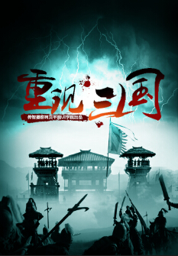
8.4【案例28】游戏海报
游戏海报

Slide 57
8.4【案例28】知识点讲解
知识点讲解
游戏海报案例知识点

Slide 58
8.4【案例28】知识点讲解
1、剪贴蒙版
知识点概述
“剪贴蒙版”是通过下方图层的形状来限制上方图层的显示状态，达到一种剪贴画效果的蒙版。
在Photoshop CS6中，至少需要两个图层才能创建“剪贴蒙版”，通常把位于下面的图层叫“基底图层”，位于上面的图层叫“剪贴层”。

Slide 59
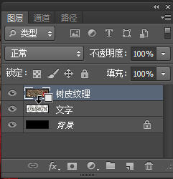
8.4【案例28】知识点讲解
1、剪贴蒙版
创建剪贴蒙版
选中要作为“剪贴层”的图层，执行“图层→创建剪贴蒙版”命令（快捷键【Ctrl+Alt+G】），即可用下方相邻图层作为“基底图层”，创建一个剪贴蒙版。
按住【Alt】键不放，将鼠标指针移动到“剪贴层”和“基底图层”之间单击鼠标，也可以创建剪贴蒙版。

Slide 60

8.4【案例28】知识点讲解
1、剪贴蒙版
释放剪贴蒙版
选择“基底图层”上方的“剪贴层”，执行“图层→释放剪贴蒙版”命令（快捷键【Ctrl+Alt+G】）即可释放剪贴蒙版。
注意：
可以用一个“基底图层”来控制多个“剪贴层”，但是这些“剪贴层”必须是相邻且连续的。

